Slide 1
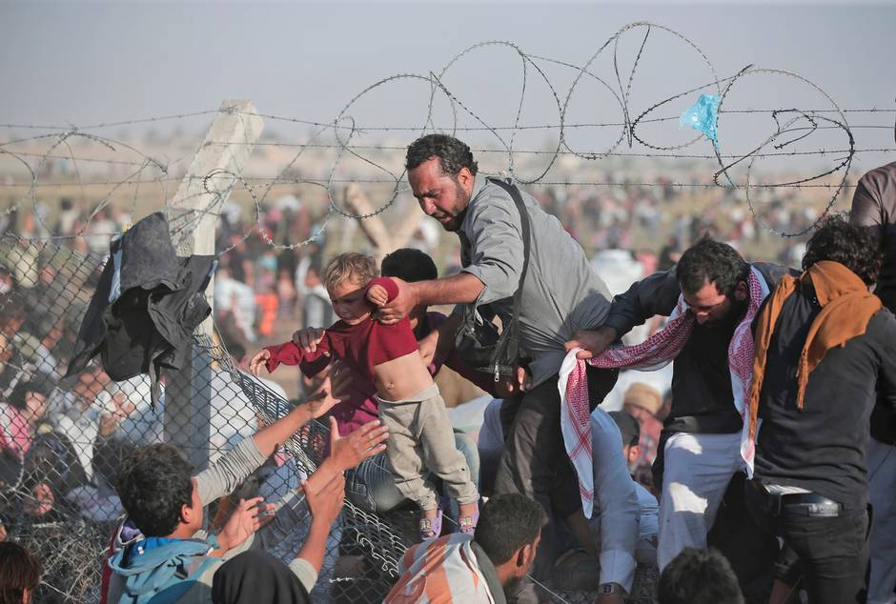
MODTAGELSE AF FLYGTNINGEBØRN I DAGPLEJEN ODSHERRED
Dagplejepædagog Tina Veron

Slide 2
Flygtningebørn i DK 2015
44% af alle flygtninge er børn
Første halvår 2015 - 3.383 børn
Tredobling siden 2013
Under det halve i samme periode 2014.
Flygtningebørn der kræver plads i daginstitution.
2318 børn i 2015/190 børn i 2006
Til sammenligning har Odsherred kommune 5.600 børn under 18 år

Slide 3
Dagplejens værdier.
Overskuelighed
Omsorg
Tryghed
Rummelighed
Empati
Læringsmiljø

Slide 4
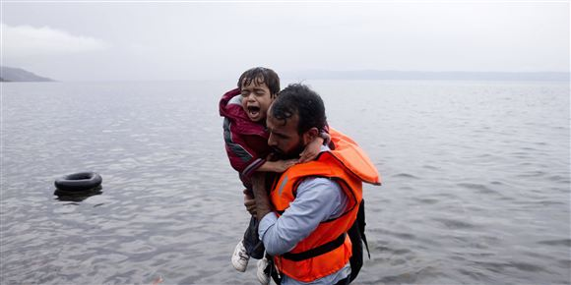
TRAUMATISEREDE
De små børns symptomer:
klynge sig til forældrene
have gentagende mareridt
have en afbrudt søvn
have let til gråd
let at blive ophidsede og vrede
være angste for mørke
være angste for at være alene
være angst for høje lyde
være urolige
være hyperaktive

Slide 5
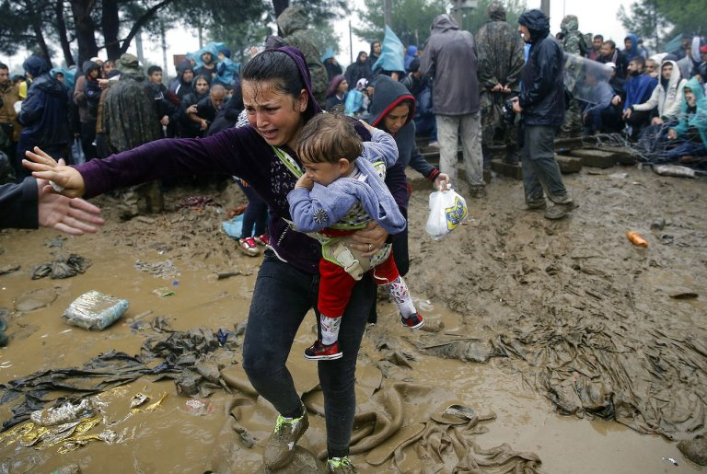
Ifølge UNICEF’s definition er følgende begivenheder yderst traumatiserende for et barn:
at måtte flygte
at være udsat for eller
at overvære kamphandlinger
at have oplevet fattigdom
og nød på grund af krig
forældres eller nære slægtninges død
at være udsat for eller at overvære kamphandlinger
at måtte leve adskilt fra dets familie i længere tid

Slide 6
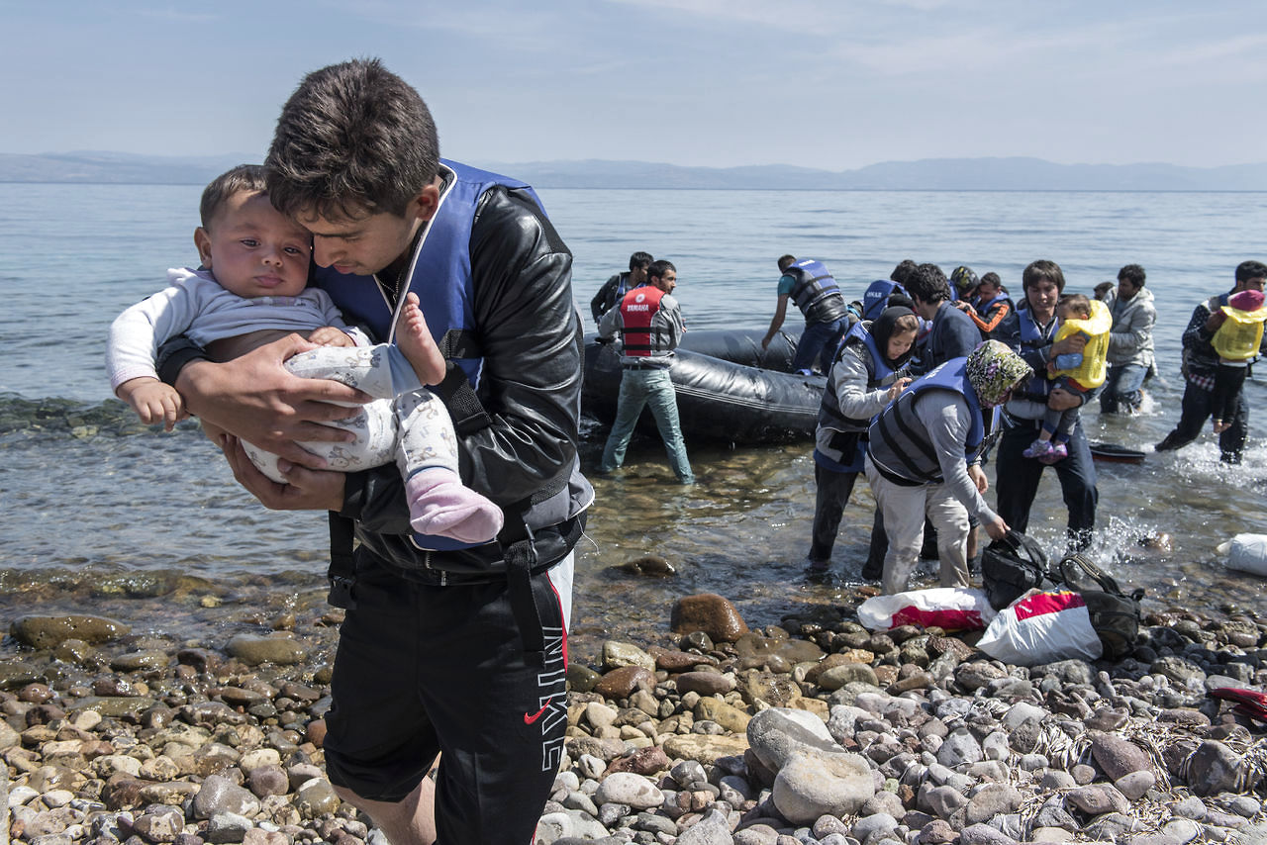
STROF - modellen

Slide 7
STROF-MODELLEN Lars Gustafsson
Struktur
Tale og tid
Ritualer
Organiseret leg
Forældresamarbejde

Slide 8
FLERKULTURELLE NETVÆRK 2014 Erfaringsudveksling – refleksion - viden - ny læring
AD HOC UDVALG
17 Dagplejere
8 Børn med flygtningestatus
2 pædagoger
3 netværksmøder.
Opnormering pædagog
Besøg asylcenter Avenstrup
Økonomisk støtte
40.000 intern
70.000 statsmidler

Slide 9
God modtagelse –tiltag ☺
Præsentationsmøde – opfølgningsmøde – tolk.
Mildplads i 2 måneder.
Kulturkuffert
STROF – modellen.
Velkomstfolder 3 sprog.
Flerkulturelle netværk.
Ny viden
Mødre/barselsgruppe.
Integrationsjob i legestue.
Frivilligt arbejde. Hverdagssprog.

Slide 10
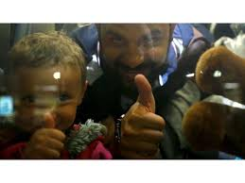
Ingen er anderledes, men vi er alle forskellige.

Slide 11
Gode råd fra flygtningefamilier til de professionelle
• Giv jer tid til at lytte
• Lyt til de vaner forældrene har omkring barnet og tag
dem alvorligt
• Husk at det er et meget følsomt emne (børnene) og at
forældrene vil være meget sensitive
• Brug en god tolk
• Hvis der sker misforståelser eller det på anden måde
er svært at forstå hinanden, brug da en 3. person til
samtalerne
• De fleste er meget taknemmelige over den hjælp de
kan få i Danmark, men de skal kunne se at det er en
hjælp!
https://flygtning.dk/fileadmin/uploads/pdf/Saadan_hjaelper_vi_PDF/CUF_PDF/undervisning__PDF/Nana.ESPE.TINGBJERg.pdf

